Slide 1
Proyecto verano 2019
“Proyecciones de Ingresos Tributarios”
Reporte de fin de proyecto
Camilo Arias
15 de agosto 2019

Slide 2
Índice
Objetivos
Principales hallazgos
Modelos estimados
Mejores predicciones
Material complementario

Slide 3
1. Objetivos
Objetivo General
Predecir Ingresos tributarios usando modelos Econométricos y de Machine Learning.
Objetivos específicos
Identificar mejores modelos para cada variable para predecir cierre anual y siguiente año (LIF)
Predecir cierre de 2019 y siguiente año.

Slide 4
2. Principales hallazgos
Elasticidad recaudación -- PIB > 1
Gráfica
Las acciones políticas dificultan predicción de ingresos netos en diferente grado para cada variable.
Los impuestos netos difieren en el grado de predictibilidad:
De los modelos probados, los econométricos describen mejor a las variables de interés.
Limitaciones: Otros modelos
Limitaciones: Otras variables
Queda un marco de análisis macroeconómico en Python para ampliar otros modelos y que la UPIT tenga mejores herramientas de análisis.
IEPS
IVA
Impuesto a las importaciones
ISR
- predecible
+ predecible

Slide 5
2. Principales hallazgos
Queda un Pipeline macroeconómico en la UPIT.
Descarga
Homogenización
Tranformación a MDP constantes
Análisis
Capacidades
Es modular, centa con dashboard
Mejor enfoque de cierre: Enfoque anual
Hay oportunidades de mejora en el manejo de la información Específicamente, transitar de un modelo de email, a un modelo de bases de datos. Integración SAT - SHCP

Slide 6
3. Modelos estimados
Econométricos:
Suavizamiento exponencial Holt Winters
ARIMA
ARIMA ajuste estacional
Facebook Prophet
Vectores Auto Regresivos (VAR)
Machine Learning:
Árboles de decision
Random Forests
Gradient Boosting
Modelos univariados
Cada modelo con diferentes parámetros.
~ 20 especificaciones por modelo univariado. 2,892 hasta ahora.
~ 60 especificaciones por modelo multivariado
Modelos multivariados

Slide 7
4. Mejores predicciones
Ingresos tributarios
Ingresos tributarios sin gasolina
ISR
IVA
IEPS sin gasolina
Impuesto a las importaciones

Slide 8
4.1 Ingresos tributarios sin gasolina

Slide 9
4.1 Ingresos tributarios sin gasolina

Slide 10
4.2 ISR

Slide 11
4.2 ISR

Slide 12
4.3 IVA

Slide 13
4.3 IVA

Slide 14
4.4 Importaciones

Slide 15
4.4 IMPORTACIONES

Slide 16
4.5 IEPS sin gasolina

Slide 17
4.5 IGAE (Extra)

Slide 18
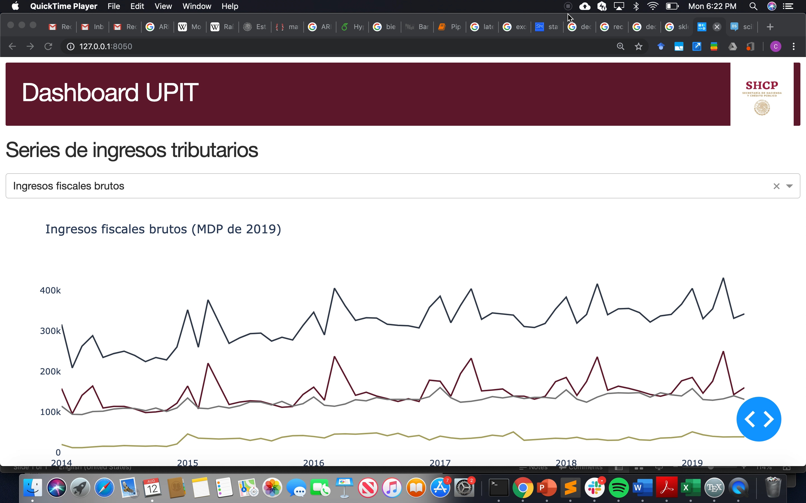
5 Material Extra

